Slide 1
設備部-
工具/設計課報告
報告人：吳仁中
日期：2025/08/27

Slide 2
一、專案列表
評估中
執行中
暫停
No. | 專案名稱 | 需求單位 | 開始 時間 | 預計完成時間 | 本週工作項目 | 下週工作項目 | 效益 | 負責人
1. | 雷射測高設備 |  | 2025/08/25 | 2025/09/E
2. | 366 Holder 旋入裝置 | 組立 | 2025/8/24 | 2025/8/E | 扭力感測器數據讀取 | 更新電料設計 | 扭力監控
3.

Slide 3
TOYO電動缸驅動控制

Slide 4
TOYO電動缸驅動控制
電動缸狀態讀取：
伺服ON/OFF。
是否有警報及種類。
馬達移動中/停止、目前所在位置的座標。
輸入/輸出接腳信號。
電動缸運動
參數設定
絕對位置/相對位置
看門狗(Watchdog)

Slide 5
C#原生串列通訊工作方式
internal struct 指令
{
internal CallerId CallerId { get; set; }
internal byte[] ByteArray { get; set; }
}
指令用途
Modbus指令
Serial
Port
Modbus指令
？
Watchdog
指令錯誤
訊息
接收
事件
Event
狀態讀取/儲存
參數設定
電動缸運動

Slide 6
internal struct 指令
{
internal CallerId CallerId { get; set; }
internal byte[] ByteArray { get; set; }
}
修改後的工作方式
Queue佇列
Serial
Port
傳送/接收
處理
1
最高優先
指令
Watchdog
2
指令重送
指令
3
一般指令
指令
指令錯誤
狀態讀取/儲存
參數設定
電動缸運動

Slide 7
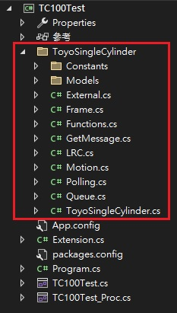
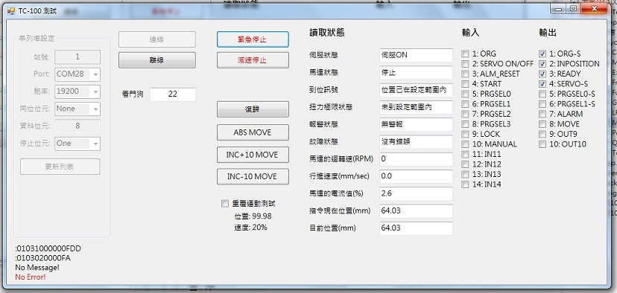
後續改良
打包成程式庫。(雷射測高)

Slide 8
後續改良
運動到位的判斷
座標已到達。
座標不動保持指定時間。
效能強化。
Stream。
多軸連動。
直線補間。

Slide 9
366 Holder 旋入裝置

Slide 10
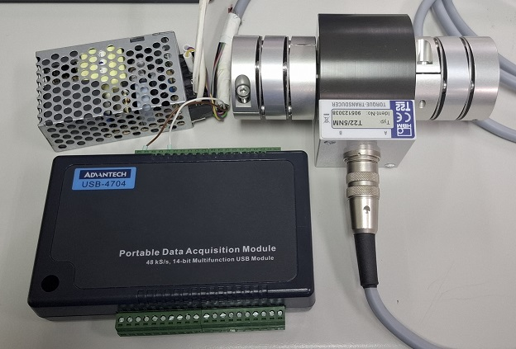
扭力計組成
HBM T22扭力感測器
研華USB-4704資料擷取模組

Slide 11
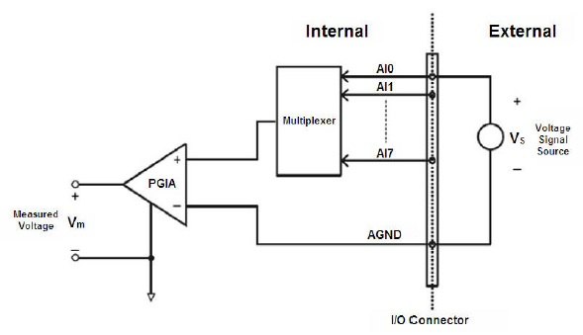
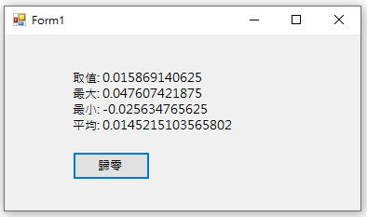
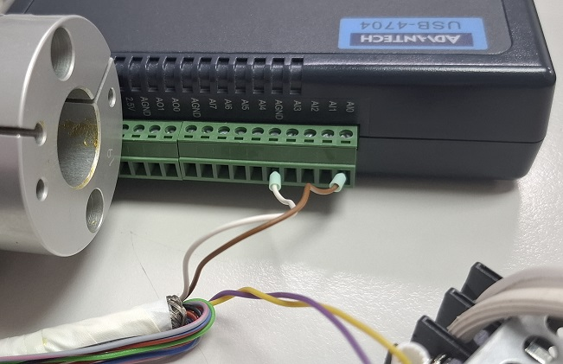
電壓量測 - 單端通道連接

Slide 12
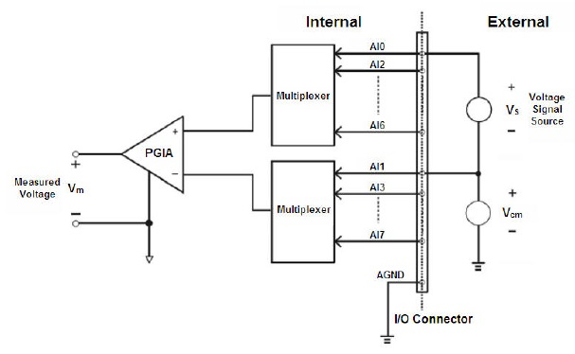
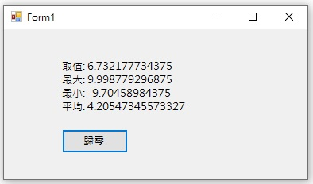
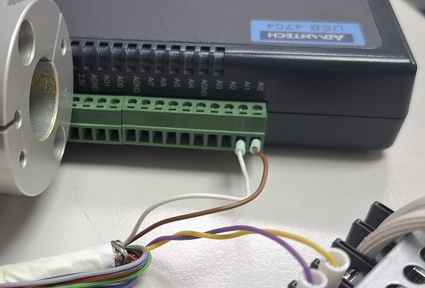
電壓量測 - 差分輸入連接

Slide 13
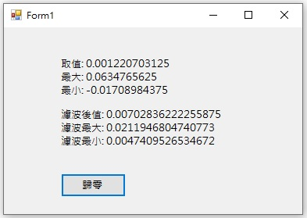
電壓量測 - 單端通道連接 + 卡爾曼濾波
卡爾曼濾波(Kalman filtering) 疊代演算法能同時以動態數學模型及量測誤差兩者為基礎，得出真實狀態的統計上最佳估算(optimal estimation)。
電錶量測電壓約11mV。

Slide 14
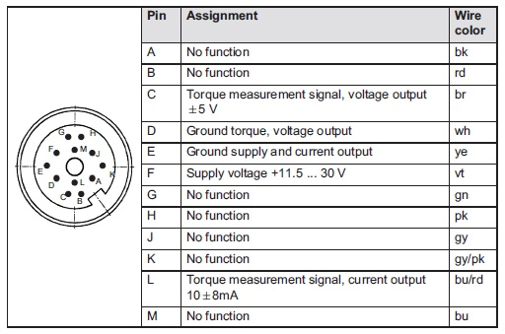
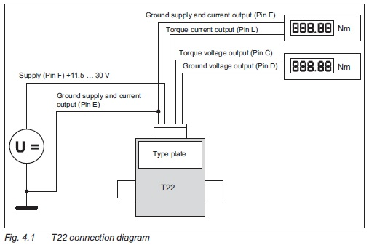
後續工作
讀取穩定度研究。
接地 。
量測電流方式測試。

